Slide 1

《jQuery和Ajax实战教程》
第3章 选择器
讲师姓名
2018年11月25日
爱前端 专注HTML5培训 匠心品质 口碑教育

Slide 2
3.1 引言
3.2 CSS2.1选择器
3.3 CSS3选择器
3.4 jQuery自创选择器
目录
CONTENTS
3.5 实战案例：表格隔行变色

Slide 3
3.1 引言

Slide 4
3.1 引言
$()函数接收一个选择器字符串当做参数，用来根据此选择器选择元素，这是jQuery的“主打”功能。的确，jQuery这种直观高效的选择元素的方法为我们开发程序带来了很大便利。
jQuery提供的选择器种类有非常多，本章我们介绍其中常见的几种。

Slide 5
3.2 CSS2.1选择器

Slide 6
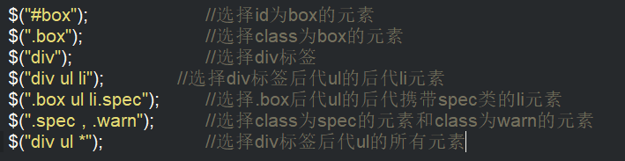
3.2 CSS2.1选择器
jQuery全面支持所有CSS2.1版本的选择器，如：

Slide 7
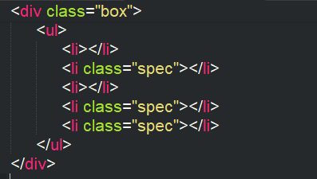
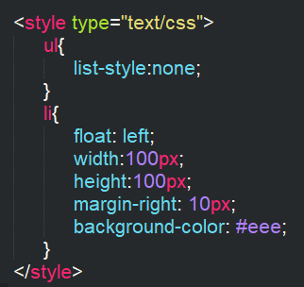
3.2 CSS2.1选择器
通过案例来演示选择器的用法。
为了让li标签显示，书写必要的CSS属性：

Slide 8
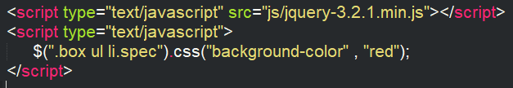
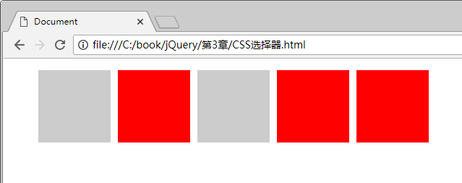
3.2 CSS2.1选择器
引入jQuery并书写JavaScript程序：
网页效果如图所示，符合".box ul li.spec"选择器的元素被设置为了红色。

Slide 9
3.3 CSS3选择器

Slide 10
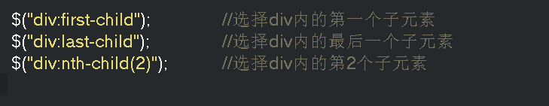
3.3 CSS3选择器
jQuery从3代开始，全面支持CSS3的选择器，下面的写法都是合法的：
jQuery1代是不支持CSS3选择器的。

Slide 11
3.4 jQuery自创选择器

Slide 12
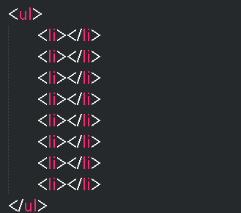
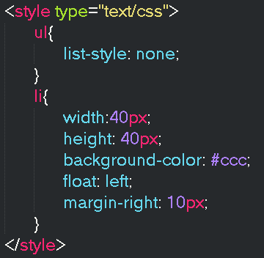
3.4 jQuery自创选择器 - eq选择器
用案例来学习。
书写必要的CSS属性：

Slide 13
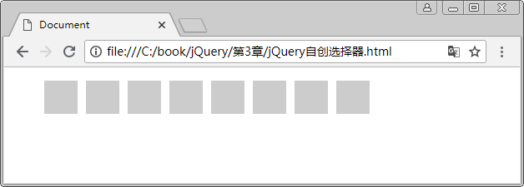
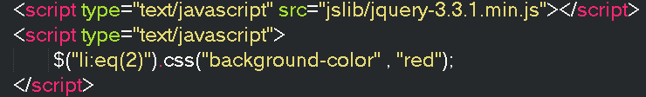
3.4 jQuery自创选择器 - eq选择器
网页效果如图所示。
引入jQuery并书写程序：

Slide 14
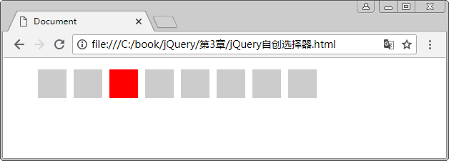
3.4 jQuery自创选择器 - eq选择器
页面效果如图所示
eq的数值参数也可以是负数，表示选择序列中倒数第几个元素，倒数的时候，从倒数第1开始数，eq也可以被单独的提出方法使用

Slide 15
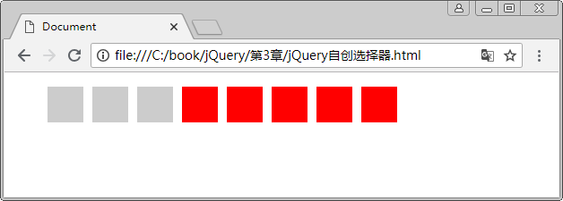
3.4 jQuery自创选择器 - gt和lt选择器
gt是greater than“大于”的意思，lt是less than“小于”的意思，例如：
li:gt(2)表示选择li序列中下标大于2的元素，下标从0开始数，页面效果如图所示。

Slide 16

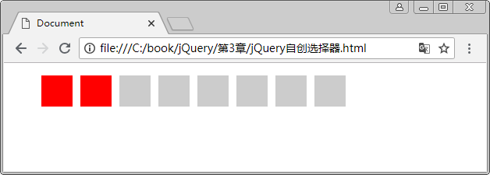
3.4 jQuery自创选择器 - gt和lt选择器
再如：
li:lt(2)表示选择li序列中下标小于2的元素，下标从0开始数，页面效果如图所示。

Slide 17

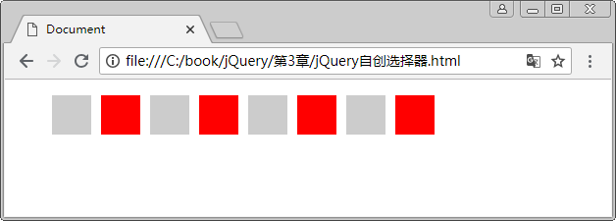
3.4 jQuery自创选择器 - odd和even选择器
odd是“奇数”的意思，even是“偶数”的意思，它们分别用来选择序列中下标为奇数或偶数的元素。
例如：
程序将会使所有下标为奇数的盒子变红，如图所示。

Slide 18

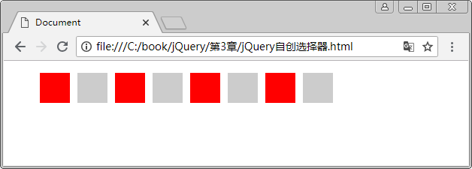
3.4 jQuery自创选择器 - odd和even选择器
再如：
程序将会使所有下标为偶数的盒子变红，如图所示。

Slide 19

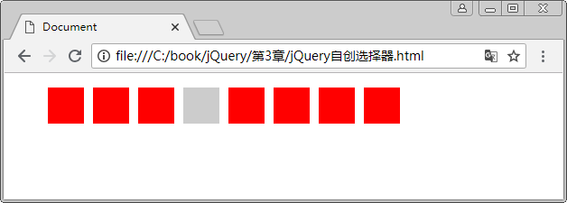
3.4 jQuery自创选择器 - not选择器
有时我们需要选择不符合选择器条件的元素，此时可以使用not选择器。
例如选择除了下标为3的元素之外的所有元素，代码为：
not选择器语法较为复杂，它的圆括号内部还需要再次书写一次冒号，相当于书写了一个伪类。程序效果如图所示。

Slide 20
3.5 实战案例：表格隔行变色

Slide 21
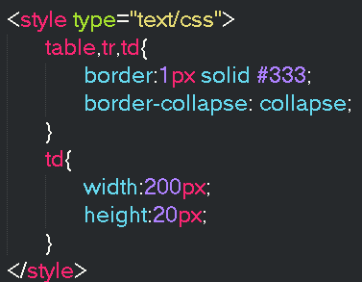
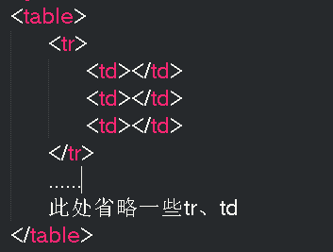
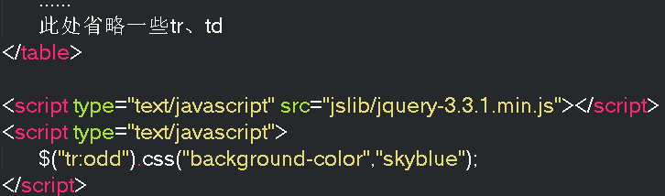
3.5 实战案例：表格隔行变色
完整代码如下：

Slide 22
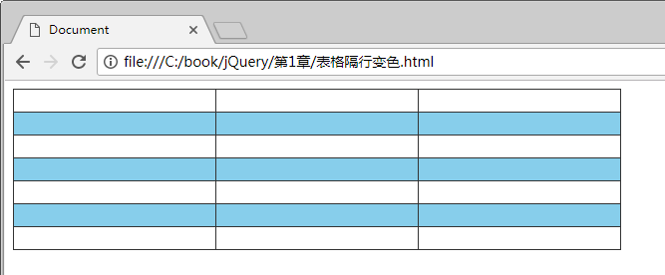
3.5 实战案例：表格隔行变色
页面效果如图所示。

